Slide 1


PFMS USER MANUAL
Part-2-Payment Through DSC
District Project Office
Samagra Shiksha
Account Branch
Surendranagar

Slide 2
Part-2-Payment Through DSC
-Payment Related General Information
Chapter-1- Vendor Creation
1, Single Vendor
2, Multiple Vendor by Excel Entry Mode
3, All Ready Registered Vendor Search and Mapped
4, All Vendor Details Download in Excel Sheet
Chapter-2- Drawing Limits Verification
Chapter-3- Expenditure (Payment) Single Vendor
Chapter-4- Multiple Vendor Customization
1, Multiple Vendor Customization in UI Basis Type
2, Multiple Vendor Customization in Excel Basis
Chapter-5-Expenditure (Payment)
1, Expenditure Book in Customization in UI Type
2, Expenditure Book in Customization Using Excel Type
Chapter-6-Expenditure Approval
Chapter-7-Correction in UI Customization

Slide 3
  Payment Related General Information
PFMS સોફ્ટવેરમાં દ્વારા વેન્ડર (પાર્ટી/સંસ્થા/પેઢી કે વ્યક્તિ) ને ચુકવણા/પેમેન્ટ કરવાની પદ્ધતિઓ નીચે મુજબ છે.
1. સિંગલ વેન્ડર(Single Vendor Entry Mode) (એક જ પાર્ટી/સંસ્થા/પેઢી કે વ્યક્તિ ને ચૂકવાણા કરવા માટે )
2. બલ્ક કસ્ટમાઈઝેસન(Bulk Customization) (ઘણી બધી પાર્ટી/સંસ્થા/પેઢી કે વ્યક્તિના બેંક ખાતામાં)
2.1, Bulk Customization (UI) (એક-એક વેન્ડરને સિલેક્ટ કરી પેમેન્ટ કરવા માટે)
2.2, Bulk Customization Using Excel(ઘણા બધા વેન્ડરને એક્ષલ ફાઈલ દ્વારા પેમેન્ટ કરવા માટે)
PFMS સોફ્ટવેરમાં દ્વારા પેમેન્ટ / ચુકવણા ના બે વિકલ્પ છે.
EPaymentUsingPrintAdvice :- જેમાં PPA ની પ્રિન્ટથી આચાર્ય અને સભ્યના સહી/સિક્કા કરી. આપના તાલુકાની ICICI Bank/HDFC Bank (હોમ બ્રાંચ કે નજીકની બ્રાંચ )માં PPA ની ઓરીજીનલ નકલ જમા કરવાની રહેશે. PFMS માં PPA થી પેમેન્ટ કરેલ નાણાકીય વ્યવહારને બેંક માં જમા કરવા માટેનો સમય માત્ર ૧૦ દિવસનો હોઈ છે માટે ૧૦ દિવસમાં જમા કાર્ય બાદ બેંક દ્વારા PPA પેમેન્ટને Approved કાર્ય બાદ લગત વેન્ડરના બેંક ખાતામાં જમા થશે. (આ પદ્ધતિ ભવિષ્યમાં બંધ થઇ શકે છે)
EPaymentUsingDigitalSignature :- જેમાં DSC(ડીજીટલ સિગ્નેચર સર્ટીફીકેટ) દ્વારા Direct સીધું પેમેન્ટ વેન્ડરના બેંક ખાતામાં DSC Key ની મદદથી કરવામાં આવે છે જે PFMS માં DSC થી પેમેન્ટ કરેલ નાણાકીય વ્યવહારને ICICI Bank/HDFC Bank માં જમા કરવાનું થશે નહિ. અને PFMS માં જનરેટ કરેલ DSC Advice ની પ્રિન્ટમાં આચાર્ય અને સભ્યના સહી/સિક્કા કરી આપના વાઉચરમાં સાચવીને રાખવાની રહેશે.(DSC થી ચુકવણા માટે આપ જે યુઝર આઈડીમાં લોગીન થયેલ છો તેની DSC(આચાર્ય કે પ્રોમીનેન્ટ સભ્ય) આપના કોમ્પ્યુટર સીસ્ટમના USB પોર્ટમાં ફરજીયાત લાગેલી હોવી જોઈએ )
ખાસ નોંધ :-
1-DSC એ વ્યક્તિગત છે એટલેકે District-BRC-CRC-SMC-KMC-SMDC કક્ષાએ કામગીરી કરતા Signatury Level 1-2 બંને ની અંદરથી કોઈ એક કર્મચારી સ્ટાફ/પ્રોમીનેન્ટ સભ્ય ની બદલી/કાર્યકાળ પૂરો થાય છે ત્યારે તેમની DSC જે તે સંસ્થાના આઈડી માંથી Deactive કરવી પડશે અને જે વ્યક્તિ તેમની બદલે ત્યાં આવેલ છે તેમની DSC ની માહિતી Update (અપડેટ) કરવાની થશે.
2- આપને આપવામાં આવેલ DSC કોઈ એક જ આઇડી માં ઉપયોગમાં લઇ શકાશે એકથી વધારે આઈડી માં ઉપયોગ થઇ શકશે નહિ , આપ એકથી વધુ જગ્યા પર ચાર્જ માં હો તો આપે અન્ય ચાર્જ ની જગ્યા માટે બીજી DSC લેવી પડશે.

Slide 4
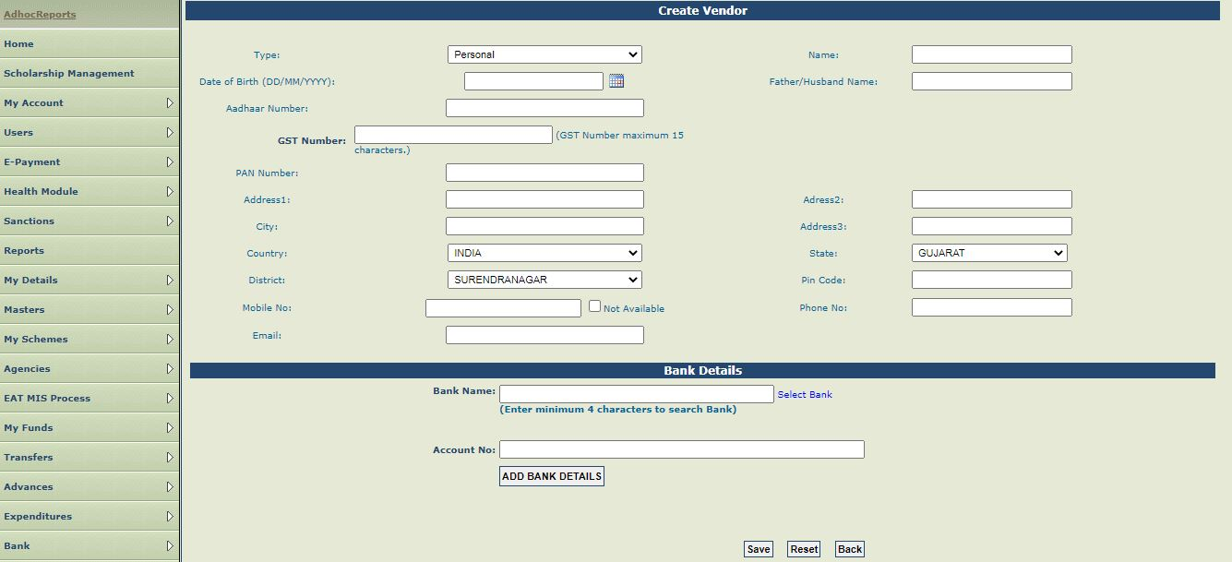
Chapter-1- Vendor Creation
1) Single Vendor
DSC એનરોલ ની પ્રક્રિયા કર્યા બાદ જયારે આપડે કોઈ ને ચૂકવાણા કરવા હોય તો આપડે DSC, Print Payment Advise વગેરેથી કરી શકીશું પરંતુ જે વ્યક્તિ , સંસ્થા કે એજન્સી ને આપડે ચુકવણા કરવા છે. તે વ્યક્તિ,સંસ્થા કે એજન્સી નું આપડા PFMS User ID ની અંદર રજીસ્ટ્રેશન (નોધણી) કરેલી હોવી જરૂરી છે તે પ્રક્રિયા કર્યા બાદ જ આપડે કોઈ પણ ને ચૂકવાણા કરી શકીશું. આ રજીસ્ટ્રેશન(નોધણી) ની પ્રક્રિયા બે રીતે થાય છે એક Singal Vendor અને બીજું Multipal Vendor (એક્સેલ ફાઈલ) દ્વારા જેની તમામ પ્રક્રિયા આપડે અહી જોઈશું.
1) Single Vendor
→સિંગલ વેન્ડર બનાવવા માટે Maker ID ઓપન (Open ) કરવું અને તેમાં Master Menu→Vendor→Add New ઓપ્શન પર ક્લિક કરવું આથી અહી બાજુમાં બતાવ્યા મુજબ ની સ્કીન ઓપન થશે
અહી દર્શાવેલ સ્ક્રીન મુજબ જે વ્યક્તિગત કે પાર્ટીને નાણાંકીય ચૂકવણા કરવાના હોય તેની તમામ વિગતો ભરવાની રેહશે અને Vendor ની વિગતો ભર્યા બાદ તેને Save કરવાનું રહેશે ત્યારે સ્ક્રીન પર એક Vendor કોડ જનરેટ થયેલો દેખાશે તેને આપના રેકોર્ડમાં સેવ કરવાનો રેહશે જેના આધારે ભવિષ્યમાં આપ તે વ્યક્તિ કે પાર્ટીને ચુકવણા કરી શકશો.

Slide 5
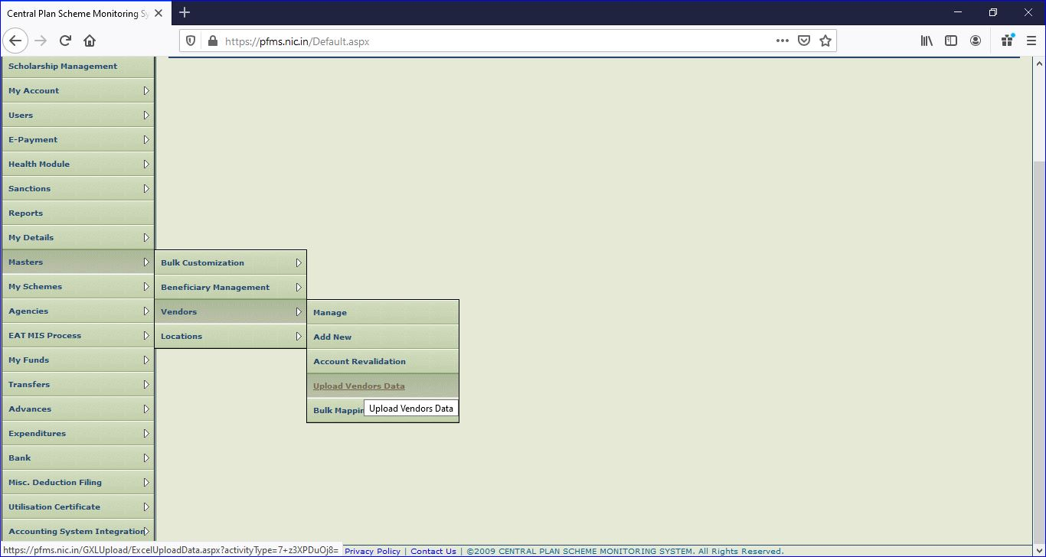
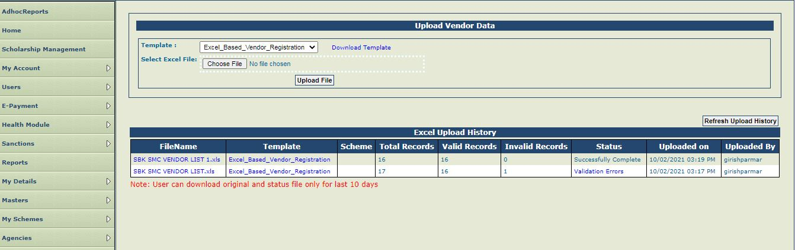
Vendor Creation
2) Multiple Vendor by Excel Entry Mode
2) Multiple Vendor by Excel Entry Mode
→મલ્ટીપલ(Multiple) વેન્ડર બનાવવા માટે Maker ID ઓપન (Open) કરવું અને તેમાં અહી બાજુમાં Step-1 માં બતાવ્યા મુજબ Master→ Vendor→ Upload Vendor Data ઓપ્શન પર ક્લિક કરવું આથી અહી નીચે બતાવ્યા મુજબ ની સ્કીન ઓપન થશે
Step-1
અહીંથી Download Template પર ક્લિક કરીને એક્ષ્કેલ ફાઈલ Download કરવાની રહેશે
અહીંથી એક્ષ્કેલ ફાઈલ Upload કરવાની રહેશે
Step-2 મુજબ Download Templateપર ક્લિક કરીને Excel File નું ફોરમેટ ડાઉનલોડ કરવાનું રહેશે.
Excel File ની અંદર માહિતી કેવી રીતે ભરવી તે હવે પછીની સ્લાઈડ માં બતાવેલ છે
જે ફોરમેટ ની અંદર તમામ Vendor અંગેની માંગેલ વિગતો ભરવાની રહેશે. અને તે એક્ષ્કેલ(Excel) ફાઈલ Upload કરવાની રહેશે.
ફાઈલમાં ભરેલ માહિતીમાં જો ભૂલ હશે તો Validation Error આવશે તો માહિતી સુધારી ફાઈલ ને ફરીથી Upload કરવાની રહેશે,
જયારે માહિતી બરાબર Upload થશે એટલે તરત જ succesfully Completed લખેલ મેસેજ આવશે અને તમામ વેન્ડર નું રજીસ્ટ્રેશન થઇ જશે.
Step-2
અહીંથી એક્ષ્કેલ ફાઈલ Upload થયા બાદ Validation Error અને succesfully Completed એવા મેસેજ દેખાશે

Slide 6
Vendor Creation
2) Multiple Vendor by Excel Entry Mode
ક્રમ | PFMS સોફ્ટવેરના આધારેસ્ટેપ | વિગત | વિગત ભરવી ફરજીયાત છે હા/ ના
1 | Vendor Name | પાર્ટીનું નામ | હા
2 | FatherHusband Name | પાર્ટીના પિતા/પતિનું નામ | ના
3 | DOB | જન્મતારીખ | ના
4 | PAN Number | પાનકાર્ડ નંબર | ના
5 | Aadhaar Number | આધાર કાર્ડ નંબર | ના
6 | TAN Number | ટાન નંબર | ના
7 | TIN Number | ટીન નંબર | ના
8 | Service TaxNo | સર્વિસ ટેક્ષ નંબર | ના
9 | Address1 | પાર્ટીનું સરનામું-૧ | હા
10 | Address2 | પાર્ટીનું સરનામું-૨(ગામ) | ના
11 | Address3 | પાર્ટીનું સરનામું-૩(તાલુકો) | ના
12 | City | શહેરનું નામ | હા
13 | Country | દેશનું નામ | હા
14 | State | રાજ્યનું નામ | હા
15 | District | જીલ્લાનું નામ | હા
16 | Pincode | પીન કોડ નંબર | હા
17 | Mobile | મોબાઈલ નંબર | ના
18 | Phone | ટેલીફોન નંબર | ના
19 | Email | ઈ-મેલ એડ્રેસ | હા
20 | Bank Name | બેંકનું નામ(પાસબુક મુજબ પૂરું લખવું) | હા
21 | IFSCCode | બેંક/બ્રાંચનો IFSC કોડ(પાસબુક મુજબ) | હા
22 | Account Number | પાર્ટીનો ખાતા નંબર(પાસબુક મુજબ) | હા
ઉપર Step-1&2 માં જણાવ્યા મુજબ Excel File ને ડાઉનલોડ કરતા અહી બાજુમાં બતાવ્યા મુજબ ની માહિતી ભરવાની થશે.
જે ફાઇલમાં બતાવ્યા મુજબની વિગતો ભરવાની છે (જ્યાં હા લખેલ છે તે કૉલમ ફરજિયાત ભરવાની છે)
વિગતો ભરાઈ ગયા બાદ તે ફાઈલને ઉપર જણાવ્યા મુજબના ફાઈલ ને ફરીથી અપલોડ કરવાની રેહશે
જો ફાઇલમાં કોઈ પણ Error નહીં હોય તો Successfully Complete નો મેસેજ Status માં દેખાશે
જો કોઈ Error હશે તો Validation Errors દેખાશે
ત્યારે તે ફાઈલને તમે ત્યાંથી ફરીથી ડાઉનલોડ કરી અને જે Error હોય તેને solved કરી ફરીથી અપલોડ કરવાની રેહશે.(જે ફાઈલ ડાઉનલોડ કરેલ છે તે ફાઈલની sheet1 અને Instructions બાયડીફોલ્ટ જોવા મળશે માટે તેના નામમાં કોઈ ફેરફાર કરવો નહિ અને કોઈ વધારાની sheet ઉમેરવી નહિ તે ધ્યાનમાં રાખવું)

Slide 7
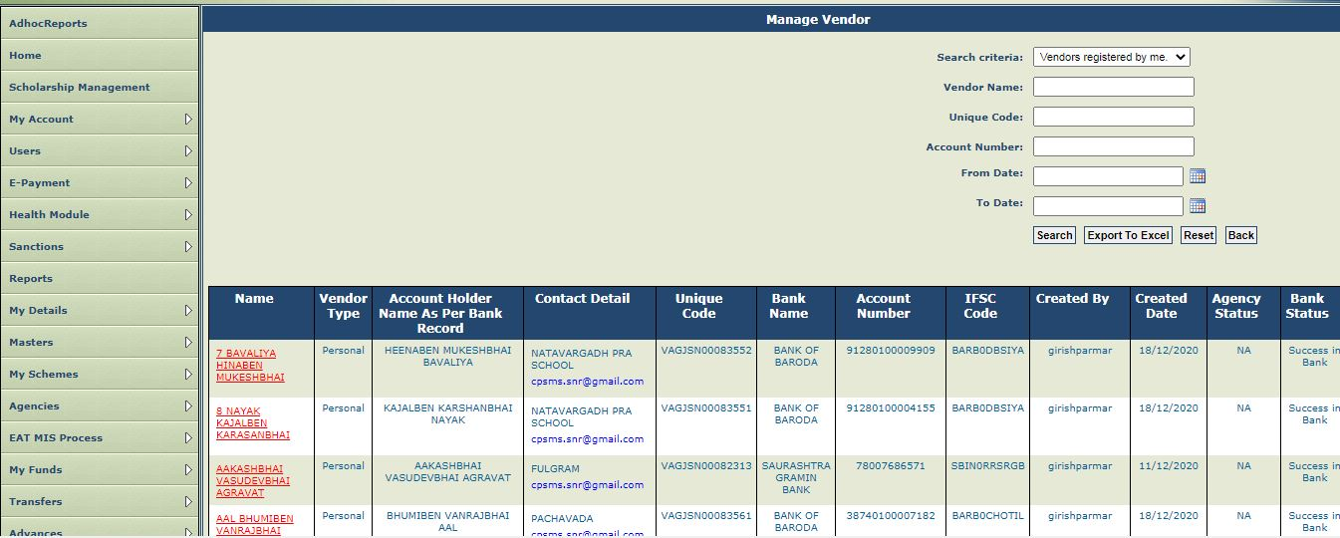
Vendor Creation
3) All Ready Registered Vendor Search and Mapped
All Ready Registered Vendor Search and Mapped
ઉપર જે બે પદ્ધતિ આપડે જોઈ તેમાં જયારે કોઈ Vendor PFMS માં રજીસ્ટર નથી તની માટે હતી. પરંતુ જો કોઈ Vendor પહેલેથી જ રજીસ્ટર છે ત્યારે અહી બાજુમાં દર્શાવેલ સ્ક્રીન શૉટ મુજબ 1.Vendor Name , 2.Unique Code , 3.Account Number આ ત્રણ માહિતી ની મદદથી Search Criteria દ્વારા જોઈ શકાશે કે કોઈ Vendor અન્ય કોઈ PFMS યુઝર્સ દ્વારા અગાઉથી બનાવેલ છે અને જો બનાવેલ હશે તો તે vendor ને Vendor Name , Unique Code અને Account Number થી નીચે મુજબના Search Criteria થી આપડી એજન્સી સાથે સીધા જ મેપ કરી શકાશે.
Vendor registered by me→ આપના યુઝરથી બનાવેલ vendorની યાદી જોવા માટે.
Vendor mapped but registered by others→ બીજા દ્વારા બનાવેલ vendor કે જેને આપની Agencies માં મેપ કરેલ છે
Vendor not mapped with me→ બીજા દ્વારા બનાવેલ vendor ને મેપ કરવા માટે
Agencies not my Vendor→આપના દ્વારા કે બીજા દ્વારા બનાવેલ એજન્સીને vendor તરીકે મેપ કરવા માટે
Agencies Mapped as my Vendor→ vendor તરીકે મેપ કરેલ એજન્સીને ની યાદી
4) All Vendor Details Download in Excel Sheet
→Open Maker ID and Go to Master Menu→Vendor→Manage
ઉપર દર્શાવેલ વિગત મુજબ આપના દ્વારા બનાવેલ તમામ Vendor ના ડેટા ને આપ એક્સલ ફાઇલમાં Save કરી શકશો જેમાં Vendor ની તમામ વિગત જોવા મળશે.

Slide 8
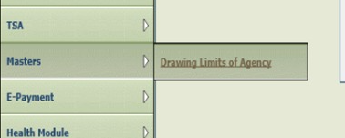
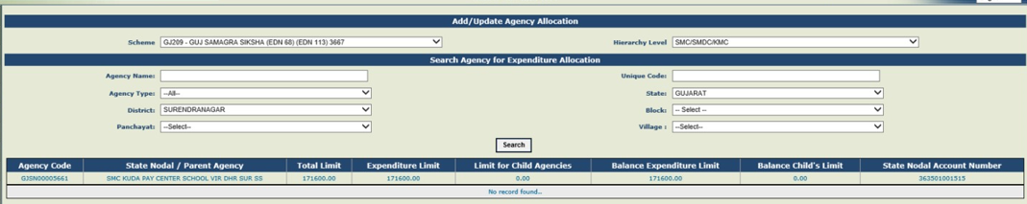
Chapter-2- Drawing Limits Verification
હાલમાં સમગ્ર રાજ્ય ની અંદર તમામ DIST-BRC-CRC-SMC-KMC-SMDC લેવલ પર SNA ઝિરો બેલેન્સ ખાતા ખોલાવેલ છે જેમાં ગ્રાન્ટ ની ફાળવણી લીમીટ ના સ્વરૂપે કરવામાં આવે છે.આથી ખર્ચ કરતા પહેલા આપડા PFMS ના આઈડી માંથી મળેલ લીમીટ ની ચકાસણી કેવી રીતે કરવી તે જોઈએ.
Step-1 મુજબ ADMIN ID માં લોગીન કરવાનું રહેશે ત્યારબાદ Masters → Drawing Limits of Agency સીલેક્ટ કરવાનું રહેશે.
Step-2 મુજબ ની સ્ક્રીન ઓપન થશે જેમાં સૌપ્રથમ scheme GJ209 સીલેક્ટ કરવાનું રહેશે.
Scheme સિલેક્ટ કર્યા બાદ Hierarchy Level ની અંદર આપને જે લેવલ લાગુ પડેછે તે દા.ત.SPO-DPO-BRC-CRC-SMC/KMC/SMDC સિલેક્ટ કરવું , પછી State , District, Block , Panchayat માં આપને લાગુ પડતા ઓપ્શન સિલેક્ટ કરવા અને પછી Search બટન પર ક્લિક કરતા આપને આપવામાં આવેલ લીમીટ નીચે જોવા મળશે.
Step-1
Step-2

Slide 9
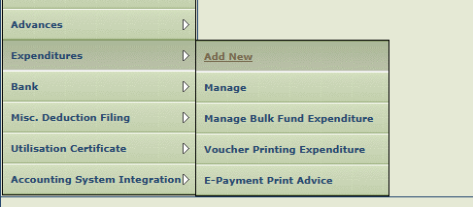
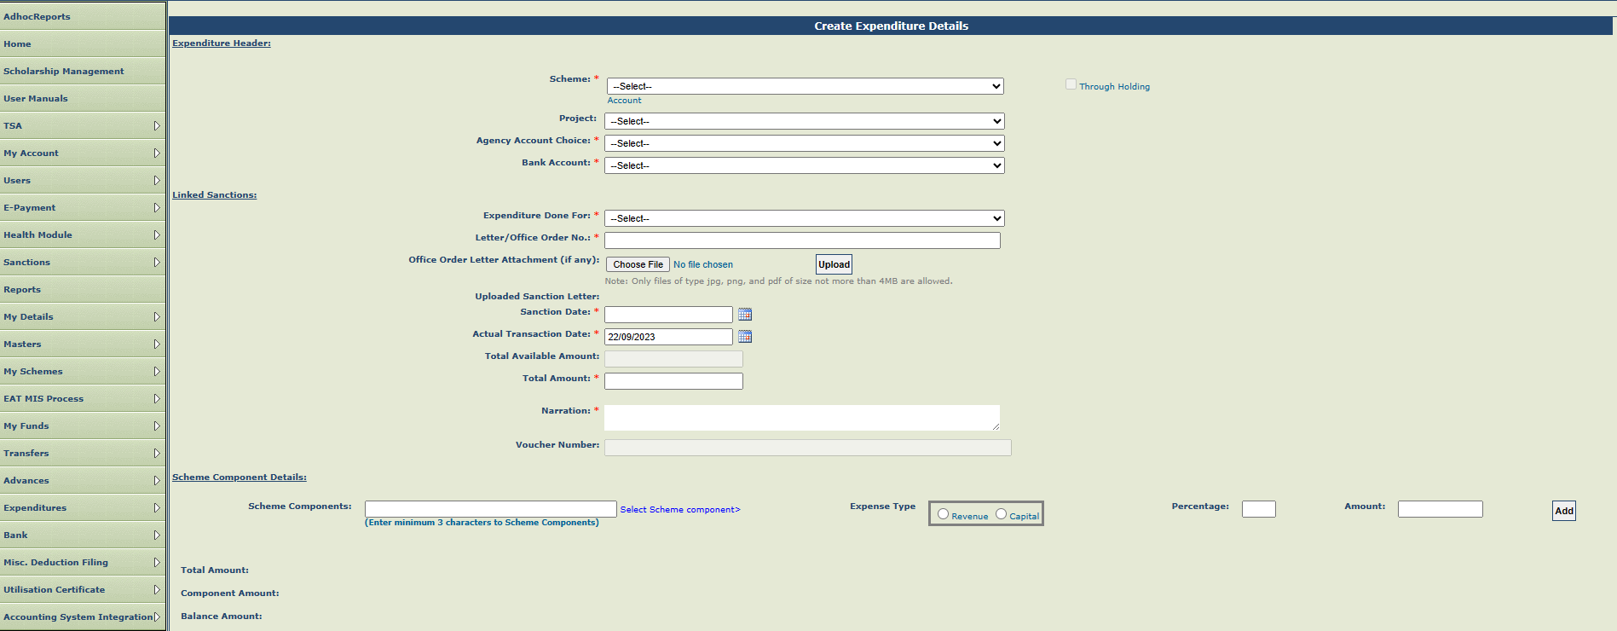
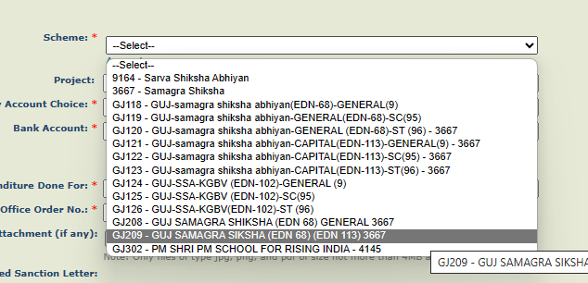
Chapter-3-Expenditure (Payment) Single Vendor
Step-1
Step-2
Step-3
Single Vendor Entry Mode થી ચૂકવાણા ની એન્ટ્રી કરવા માટે
Step-1 મુજબ Maker ID માં લોગીન કરવાનું રહેશે ત્યારબાદ Expenditure → Add New સીલેક્ટ કરવાનું રહેશે.
Step-2 મુજબ ની સ્ક્રીન ઓપન થશે જેમાં સૌપ્રથમ scheme ઓપ્શન પર ક્લિક કરવાનું રહેશે.
Step-3 મુજબ Scheme ની ક્લિક કરતા તમામ સ્કીમ દેખાશે જેમાંથી GJ209-GUJ SAMAGRA SHIKSHA(EDN 68)(EDN 113)3667 સ્કીમ સીલેક્ટ કરવાની રહેશે.

Slide 10
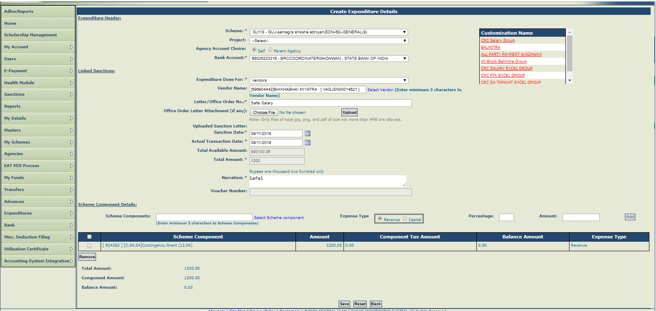
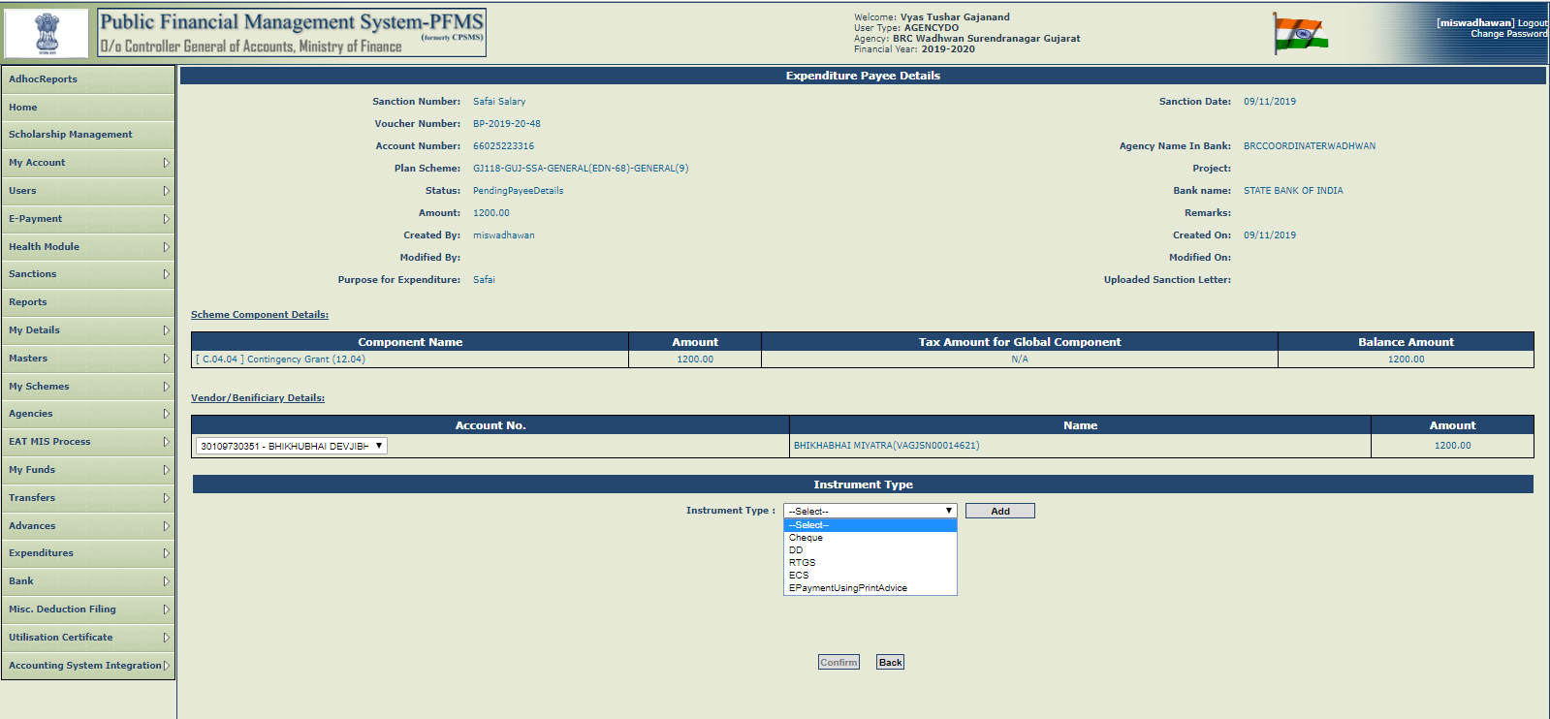
Expenditure (Payment) Single Vendor
Step-4
Single Vendor Entry Mode થી ચૂકવાણા ની એન્ટ્રી કરવા માટે
Step-4 મુજબ Scheme GJ209 સીલેક્ટ કર્યા બાદ અન્ય આગળ બતાવેલ તમામ માહિતી ભરવાની રહેશે.
Step-4 માહિતી ભર્યા બાદ SAVE પર ક્લિક કરવાનું રહેશે જેથી વાઉચર કોડ જનરેટ થશે અને એન્ટ્રી આગળ ની સ્ક્રીન પર જશે
Step-5 મુજબ Payment Mode - EPaymentUsingPrintAdvice કે પછી EPaymentUsingDigitalSignature(DSC) બંને માંથી કોઈ એક સીલેક્ટ કરવાનું રહેશે.
Step-5

Slide 11
Expenditure (Payment) Single Vendor
ક્રમ | પી.એફ.એમ.એસ સોફ્ટવેરના આધારેસ્ટેપ | વિગત
1 | MAKER ID | યુઝર નેમ અને પાસવર્ડને આધારે લોગીન કરવું
2 | EXPENEDITURE | એક્ષ્પેન્ડિટર પર ક્લિક કરવું
3 | ADD NEW | એડ ન્યુ પર ક્લિક કરવું
4 | SCHEME | સ્કીમ સિલેક્ટ કરવી દા.ત. GJ118
5 | BANK ACCOUNT | લીસ્ટ બોક્સ માંથી જે તે શાળા નું બેંક એકાઉન્ટ સિલેક્ટ કરવું
6 | EXPENEDITURE DONE FOR | જે VENDORS ને ચુકવણું કરવાનું હોય તેને સિલેક્ટ કરવું
7 | LETTER / OFFICE ORDER NO. | ખર્ચની વિગત લખવી
8 | SENCTION DATE sમંજુર તારીખf | જે તે બિલ /વાઉચરની મંજુર તારીખ સિલેક્ટ કરવી
9 | ACTUAL TRANSACTION DATE | જે તે બિલ /વાઉચરની ચૂકવણાની તારીખ સિલેક્ટ કરવી
10 | TOTAL AVAILABLE AMOUNT | ખાતાની બેલેન્સ તેની જાતે બતાવશે
11 | TOTAL AMOUNT | જે તે બિલ /વાઉચરની ખર્ચ ની રકમ લખવી
12 | NARRATION | બીલ ની વિગત લખવી શા માટે નું ચુકવણું છે તે
ક્રમ | પી.એફ.એમ.એસ સોફ્ટવેરના આધારેસ્ટેપ | વિગત
13 | SELECT SCHEME COMPONENT | જીલ્લા માંથી જાણ કરેલ હોય તે ગ્રાન્ટ પ્રમાણે તેના કોડ સિલેક્ટ કરવા
14 | EXPENCE TYPE | જનરલ ખર્ચ માટે રેવન્યુ અને સીવીલ ખર્ચ માટે કેપીટલ સિલેક્ટ કરવું
15 | PERCENTAGE | ટકાવારી પર્સન્ટેજ ૧૦૦ લખવા
16 | ADD | એડ પર ક્લિક કરવું
17 | SAVE | સેવ બટન પર ક્લિક કરવાથી વાઉચર નંબર જનરેટ થશે લાલ કલરની લીંક ઉપર ક્લિક કરવું અને SUBMIT બટન પર ક્લિક કરવું
18 | INSTRUMENT TYPE | E- PAYMENT USING PRINT ADVICE પર ક્લિક કરવું અથવા ચેક પર ક્લિક કરવું જે મુજબ ખર્ચ કરવાનો હોઈ તે ઇન્સ્ટ્રુમેન્ટ ટાઈપ પસંદ કરવાનું થશે
19 | ADD | એડ પર ક્લિક કરવું
20 | NARRATION FOR PASSBOOK | બીલ ની વિગત લખવી
21 | CONFIRM | કન્ફર્મ પર ક્લિક કરવું
22 | SUBMIT FOR APPROVAL | સબમિટ ફોર અપ્રુવલ પર ક્લિક કરવાથી એન્ટ્રી સબમિટ થશે પછી તેને અપ્રુવલ /ચેકર ના આઈડી થી અપ્પૃવલ કરી શકાશે

Slide 12
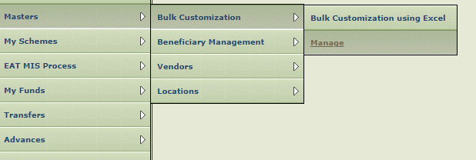
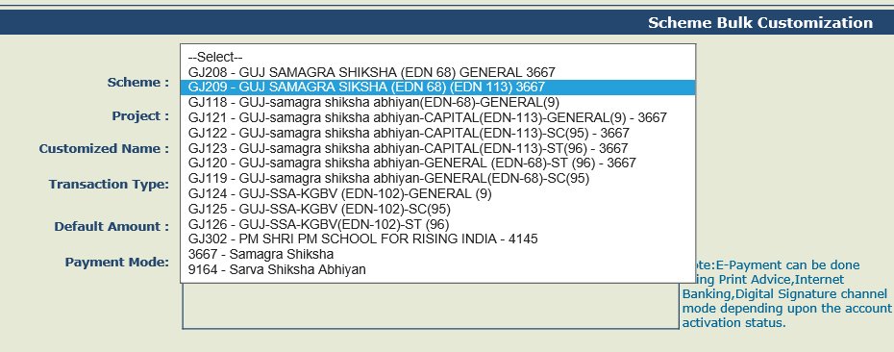
Chapter-4-Multiple Vendor Customization
1, Multiple Vendor Customization in UI Basis Type
PFMS સોફ્ટવેર ના માધ્યમથી જયારે તમે એક થી વધારે લોકોને ચૂકવાણા કરવા માંગતા હો તો સૌપ્રથમ તે તમામ પાર્ટી ના વેન્ડરનું એક ગ્રુપ (Customization) બનાવવું પડશે.
વેન્ડર નું ગ્રુપ (Customization) બનાવવા માટે આપે Step-1 સૌ પ્રથમ PFMS સોફ્ટવેરમાં મેકર(DO) ના આઈડી થી લોગીન થવાનું રહેશે. લોગીન થયા બાદ Master→ Bulk Customization→Manage ઓપ્શન માં જવું.
Step-2
Step-1
Step-1 ઓપ્શન ઓપન થયા બાદ , Step-2 મુજબ તેમાં GJ209 સ્કીમ સીલેક્ટ કરવાની રહેશે.

Slide 13
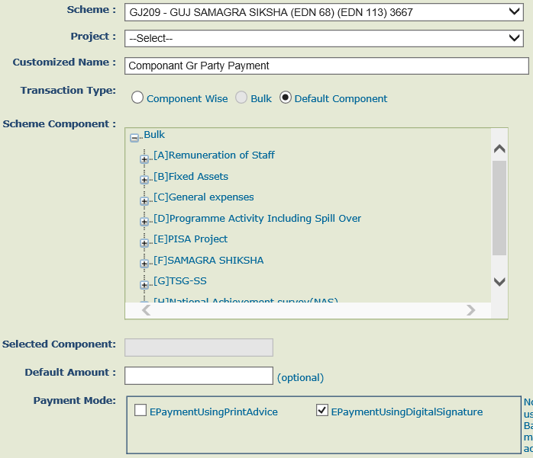
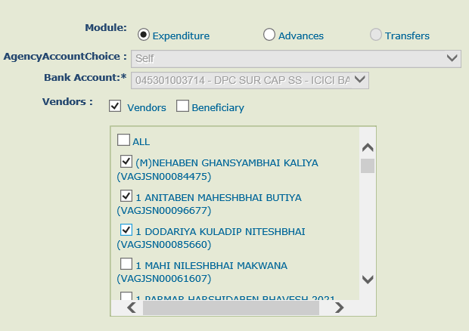
Multiple Vendor Customization
1, Multiple Vendor Customization in UI Basis Type
Step-1 અને 2 થી GJ209ની સ્કીમ સિલેક્ટ કાર્ય બાદ નીચે મુજબની વિગતો ધ્યાનમાં લેવાની રહેશે.
Customized Name(આપને અનુકૂળ તે મુજબનું નામ લખવું)
Transaction Type (પહેલા Default Component પર કિલક કરી Component Wise પર કિલક કરવું)
Scheme Component (ખર્ચ અંગેના હેડને સિલેક્ટ કરવું. (Annexure-A મુજબ) (હવે પછીની સ્લાઈડ માં બતાવેલ છે )
Payment Mode (EPaymentUsingPrintAdvice અથવા EPaymentUsingDigitalSignature) ને સિલેક્ટ કરવું. (આ અંગે Payment Related General Information માં આપેલ સુચના ઓને ધ્યાનમાં લેવાની રહેશે.)
Step-3
Step-4
Step-4 ની સ્ક્રીન ઉપરોક્ત સ્કીન ની સાથે જ દેખાશે
જ્યાં Module માં Expenditure ઓપ્શન પર સીલેક્ટ/ટીક કરવાનું રહેશે. અને જયારે AgencyAccountChoice અને Bank Account બંને ઓપ્શનમાં જે હોય તે રાખવાનું રહેશે.
Vendors ઓપ્શન ની અંદર (વેન્ડર ને સિલેક્ટ/ટીક)કરવા. જે વેન્ડર અને મેપ કરેલ છે તેમના નામ અને કોડ જોવા મળશે જે પણ પાર્ટી/સંસ્થા/પેઢી કે વ્યક્તિને ચુકવણા કરવાના હોઈ તે વેન્ડરને સિલેક્ટ/ટીક કરવાના રહેશે )

Slide 14
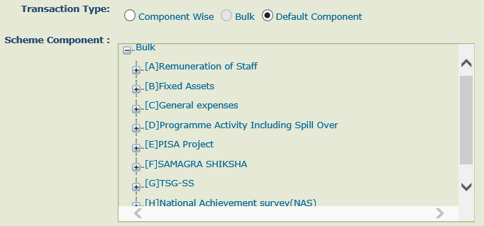
Multiple Vendor Customization
1, Multiple Vendor Customization in UI Basis Type
Scheme Component (ખર્ચ અંગેના હેડને સિલેક્ટ કરવું.(Annexure-A)
Annexure-A
Bulk
[A]Remuneration of Staff [GJ]
[B]Fixed Assets [GJ]
[C]General expenses [GJ]
[D]Programme Activity Including Spill Over [GJ]
[E]PISA Project [GJ]
[F]SAMAGRA SHIKSHA [GJ]
[G]TSG-SS [GJ]
[H]National Achievement survey(NAS) [GJ]
Scheme Componentને સિલેક્ટ કાર્ય બાદ આ મુજબના હેડ જોવા મળશે જેમાં માત્ર
[F] SAMAGRA SHIKSHAને સિલેક્ટ કરવું
[F] SAMAGRA SHIKSHAને સિલેક્ટ કાર્ય બાદ
[F.01]Elementary Education [GJ] → SMC કક્ષાએ
[F.02]TEACHER EDUCATION [GJ] → (લાગુ પડશે નહિ)
[F.03]SECONDARY EDUCATON [GJ] → SMDC કક્ષાએ
તેમજ દરેક એક્ટીવીટી અંગે ખર્ચ કરતી વખતે તેને લાગુ કરતા sub-સબ હેડ સીલેક્ટ કરવાના રહેશે. જે અંગે આપને આપવામાં આવતી સુચના ને ધ્યાન માં લેવાની રહેશે.
[F]SAMAGRA SHIKSHA [GJ]
[F.01]Elementary Education [GJ]
[F.02]TEACHER EDUCATION [GJ]
[F.03]SECONDARY EDUCATON [GJ]

Slide 15
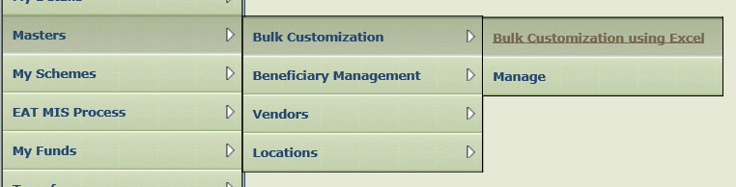
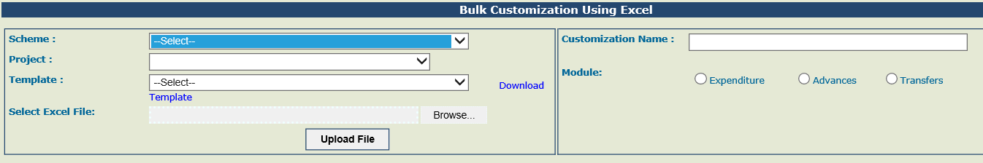
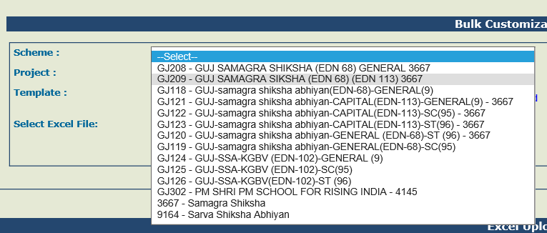
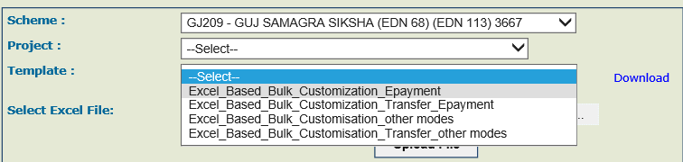
Chapter-4-Multiple Vendor Customization
2, Multiple Vendor Customization in Excel Basis
Step-1 સૌ પ્રથમ PFMS સોફ્ટવેરમાં મેકર(DO) ના આઈડી થી લોગીન થવાનું રહેશે. લોગીન થયા બાદ Master→ Bulk Customization→ Bulk Customization Using Excel ઓપ્શન માં જવું.
Step-2 મુજબ ની સ્ક્રીન ઓપન થશે જેમાં Step-3 મુજબ GJ209 સ્કીમ સીલેક્ટ કરવાની રહેશે.
Step-1
Step-2
Step-4
Step-3
Step-4 મુજબ Template મેનુ ની અંદર પ્રથમ ક્રમમાં જોવા મળતી Excel_Based_Bulk_Customization_Epayment નામનું ઓપ્શન સીલેક્ટ કરવાનું રહેશે અને ત્યારબાદ બાજુમાં આપેલ Download ડાઉનલોડ બટન પર કિલક કરીને Excel (એક્ષ્કેલ) ફાઈલ નું ફોરમેટ ડાઉનલોડ કરવું.

Slide 16
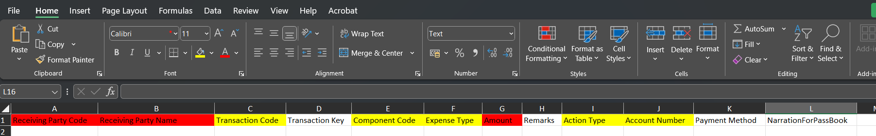
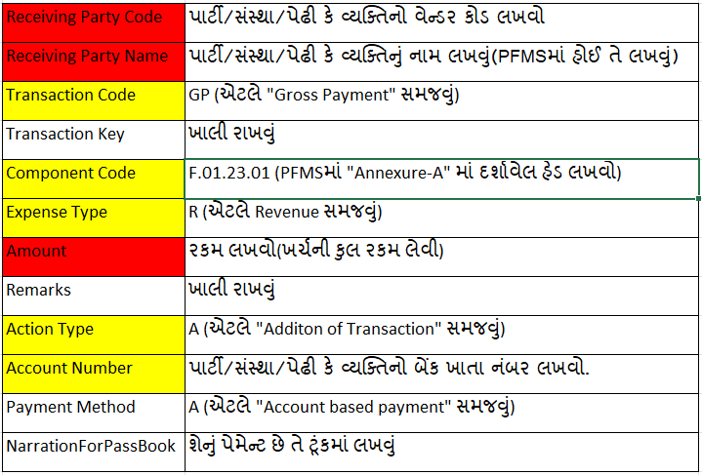
Multiple Vendor Customization
2, Multiple Vendor Customization in Excel Basis
Step-5
Step-4 મુજબ Excel ફાઈલને open કરવાથી ઉપર દર્શાવેલ મુજબ Step-5 Excel ફાઈલ ખુલશે. જેમાં બતાવેલ તમામ માહિતી ભરવાની રહેશે. જે માહિતી અહી બાજુમાં બતાવ્યા મુજબ ભરવાની રહેશે. (નોધ:- PFMS માં Excel ની મદદથી ૧૦,૫૦,૧૦૦ કે તેથી વધુની પાર્ટી/સંસ્થા/પેઢી કે વ્યક્તિને એક જ સીધા તેના બેંક ખાતામાં પેમેન્ટ કરી શકાય છે પછી તેનું બેંક ખાતા ભલે કોઈ પણ બેંક હોય)
બાજુની સ્ક્રીન મુજબ ૧૨ કોલમમાં માહિતી ભરવાની છે. જેમાં ૨ કોલમ (Transaction Key અને Remarks) ખાલી(Blank) રાખવન અને બાકીની તમામ કોલમમાં જે પાર્ટી/સંસ્થા/પેઢી કે વ્યક્તિને પેમેન્ટ કરવાનું હોઈ તેની બેંક ખાતાની માહિતી ચોક્કસ અને ખરેખર ભરવાની રહેશે
આમ, Excel ફાઈલમાં દર્શાવેલ માહિતી ભર્યા બાદ આ ફાઈલને ફરી Master→ Bulk Customization→ Bulk Customization using Excel દ્વારા ફાઈલને Upload કરવાની રહેશે.

Slide 17
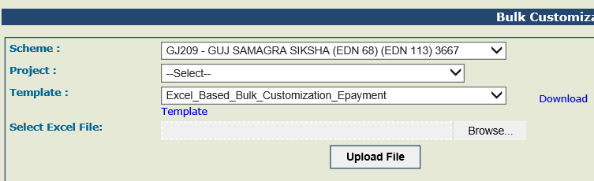
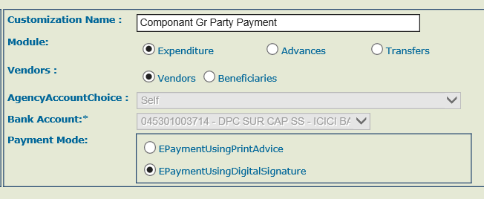

Multiple Vendor Customization
2, Multiple Vendor Customization in Excel Basis
Step-5 થી ડાઉનલોડ કરેલ Excel ફાઈલમાં માહિતી ભરવાની રહેશે.
Step6 થી scheme ની અંદર GJ209 સિલેક્ટ કરવું.
Template મેનુ ની અંદર પ્રથમ ક્રમમાં જોવા મળતી Excel_Based_Bulk_Customization_Epayment નામનું ઓપ્શન સીલેક્ટ કરવાનું રહેશે
Select Excel File ઓપ્શન ની અંદર બાજુમાં આપેલ Browse પર ક્લિક કરી Excel File સીલેક્ટ કરી Upload કરવાની રહેશે તે પહેલા Step-7 મુજબ નીચેની સૂચનાઓ પૂરી કરવાની રહેશે.
Step-7 મુજબ Customization Name ની અંદર આપને જે યાદ રહે તેવું ગ્રુપ નું નામ આપવાનું રહેશે.
Module: ઓપ્શન ની અંદર Expenditure સીલેક્ટ/ટીક કરવું.
Vendors : ઓપ્શન ની અંદર Vendor સીલેક્ટ/ટીક કરવું.
જયારે AgencyAccountChoice અને Bank Account બંને ઓપ્શનમાં જે હોય તે રાખવાનું રહેશે.
Payment Mode ( EPaymentUsingPrintAdvice અથવા EPaymentUsingDigitalSignature ) ને સિલેક્ટ કરવું. ( આ અંગે Payment Related General Information માં આપેલ સુચના ઓને ધ્યાનમાં લેવાની રહેશે.)
વેન્ડર ફાઈલ Upload થઇ ગયા બાદ જો ફાઈલ નો ડેટા ok હશે તો ફાઈલમાં Succesfully Complete નું Status દેખાશે.
પરંતુ જો કોઈ Error હશે તો Status માં Validation Errors જોવા મળશે.
જે ફાઈલ ની ભૂલ સુધારી ફરીથી ફાઈલ Upload કરવાની રહેશે.
Step-6
Step-7

Slide 18
Chapter-5-Expenditure (Payment)
1, Expenditure Book in Customization in UI Type
Step-1
Step-2
Step-3
Expenditure Book in Customization in UI Type થી ચૂકવાણા ની એન્ટ્રી કરવા માટે
Step-1 મુજબ Maker ID માં લોગીન કરવાનું રહેશે ત્યારબાદ Expenditure → Add New સીલેક્ટ કરવાનું રહેશે.
Step-2 મુજબ ની સ્ક્રીન ઓપન થશે જેમાં સૌપ્રથમ scheme ઓપ્શન પર ક્લિક કરવાનું રહેશે.
Step-3 મુજબ Scheme ની ક્લિક કરતા તમામ સ્કીમ દેખાશે જેમાંથી GJ209-GUJ SAMAGRA SHIKSHA(EDN 68)(EDN 113)3667 સ્કીમ સીલેક્ટ કરવાની રહેશે.

Slide 19
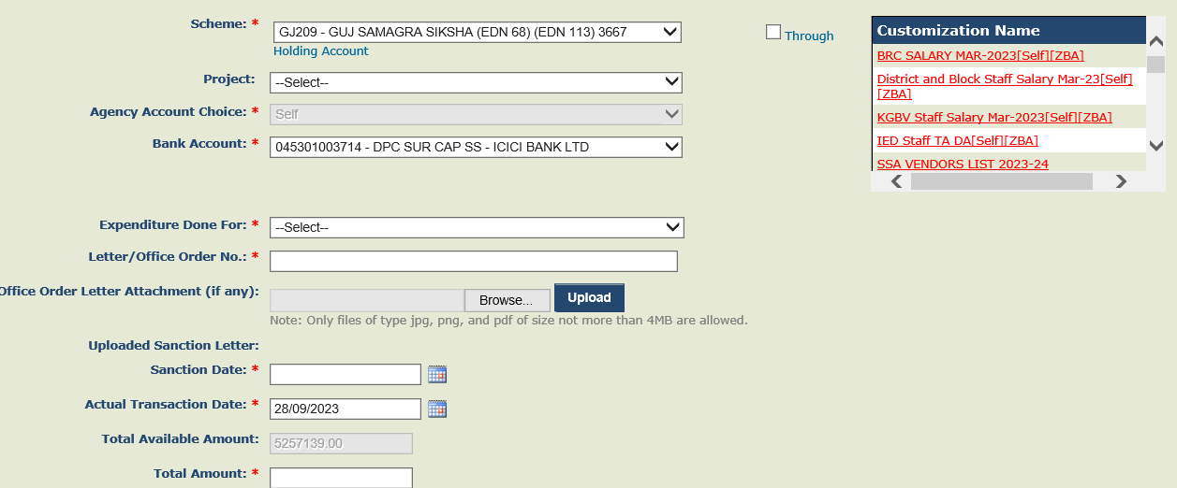
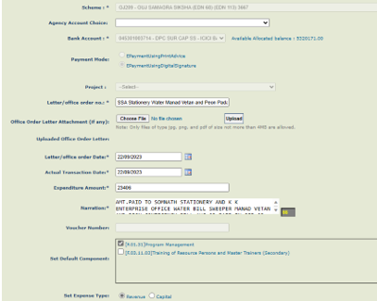
Expenditure (Payment)
1, Expenditure Book in Customization in UI Type
Step-3 મુજબ Scheme ની ક્લિક કરતા તમામ સ્કીમ દેખાશે જેમાંથી GJ209-GUJ SAMAGRA SHIKSHA(EDN 68)(EDN 113)3667 સ્કીમ સીલેક્ટ કર્યા બાદ.
Step-4 થી Customization Name અંદર UI ઓપ્શન થી બનાવેલ તમામ ગ્રુપ દેખાશે. તે ગ્રુપ ના નામ પર ક્લિક કરી સીલેક્ટ કરવાનું રહેશે.
અહીંથી આપે બનાવેલ ગ્રુપના નામ દેખાશે જેને સિલેક્ટ કરવાના રહેશે
Step-4
Step-5.1
Step-4 થી ગ્રુપ ના નામ પર ક્લિક કરી સીલેક્ટ કર્યા બાદ.
Step-5 થી તમામ માહિતી ભરવાની રહેશે.(Step-5 ને બે ભાગમાં બતાવેલ છે Step-5.1 & 5.2).

Slide 20
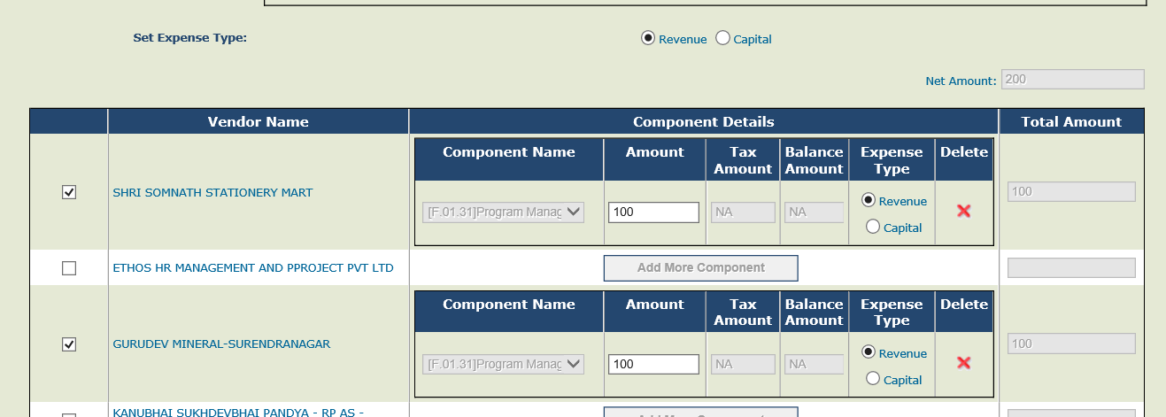
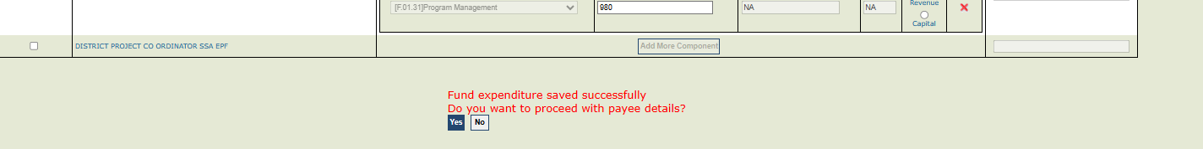

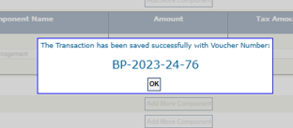

Expenditure (Payment)
1, Expenditure Book in Customization in UI Type
Step-4 થી ગ્રુપ સીલેક્ટ કર્યા બાદ Step-5 થી તમામ માહિતી નીચે બતાવ્યા મુજબ ભરવાની રહેશે.(Step-5.1 & 5.2). આપના દ્વારા બનાવેલ UI ફાઇલથી બનાવેલ Vendor ત્યાં નીચે ના ભાગમાં જોવા મળશે પછી તેમાં દર્શાવેલ નીચે મુજબની વિગત ભરવાની રેહશે
- Bank Account સિલેક્ટ કરો
- Letter/office order no(જે બાબતનો ખર્ચ કરવાનો હોય તેની વિગત ટૂંકમાં લખવી)
- Letter/office Date(ખર્ચ બુકની તારીખ)
- Actual Transaction Date(ખરેખર ખર્ચ બુકની તારીખ)
- Expenditure Amount(ખર્ચ બુકની કુલ રકમ)
- Narration(જે અન્વયેનો ખર્ચ કરવાનો હોય તેનીટૂંકમાં વિગત લખવી)
- Set Default Component(જે હેડ થી ખર્ચ કરવાનો હોય તે પસંદ કરી શકશો)
- Set Expanse Type(Revenue સિલેક્ટ કરવું)
ત્યારે બાદ જે Vendorને જે ખર્ચ/ચૂકવણું કરવાના હોય તે Vendor ને સિલેક્ટ કરી તે બોક્સમાં ચૂકવવા પાત્ર રકમ લખવી. જેટલા પણ Vendor ને ચૂકવણું કરવાનું હોય તે Vendor એક પછી એક પસંદ કરતાં રહેવું ત્યાં Expenditure Amount અને Net Amount બંને સરખી થવી જરૂરી છે તે ધ્યાનમાં રહે.
ત્યાર બાદ Submit બટન પર કિલક કરવું , આથી ત્યાં જે તે વાઉચર નો કોડ જનરેટ થશે , ત્યારબાદ ત્યાં YES બટન પર કિલક કરવું જેથી પછીનું પેજ ઓપન થશે.
Step-5.2

Slide 21
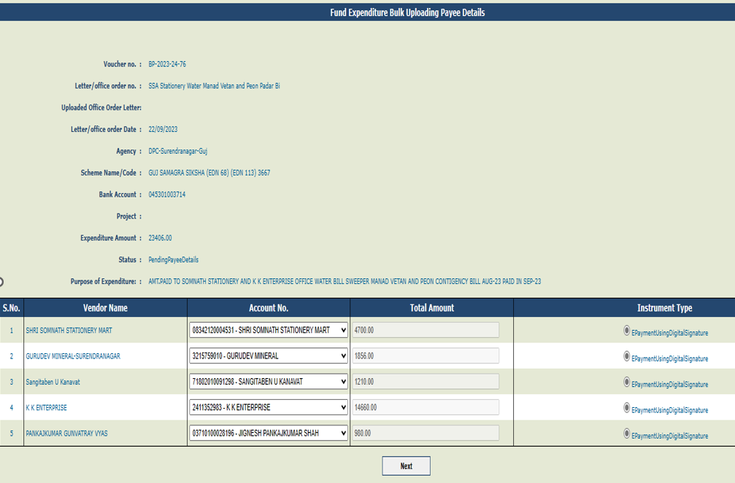
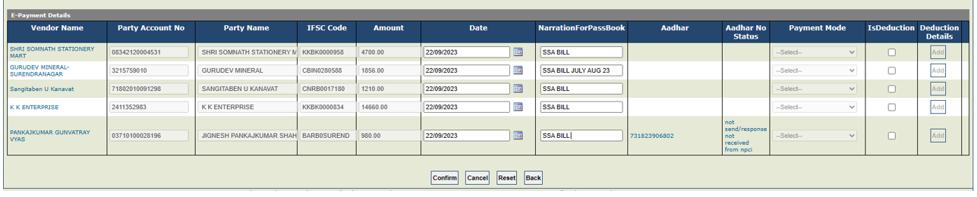

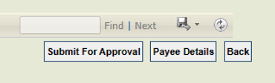
Expenditure (Payment)
1, Expenditure Book in Customization in UI Type
Step-5 થી તમામ માહિતી અપડેટ કર્યા બાદ Submit અને પછી YES બટન પર કિલક કરતા આગળ નું પેજ ખુલશે
જેમાં Step-6 મુજબ Payee Details જોવા મળશે ત્યાં બાદ Next બટન પર કિલક કરવું પછી ત્યાં Vendorની વિગત જોવા મળશે.
NarrationForPassBookમાં બિલની વિગત ટૂંકમાં લખવાની રહેશે
ત્યારબાદએન્ટ્રીને Confirm બટન પર કિલક કરી Next આપ્વાનું રહેશે.
આટલી પ્રોસેસ પછી એન્ટ્રી ને Submit for Approval બટન પર કિલક કરવું પછી તેને ફાઇનલ Approved કરવા માટે ચેકર આઇડીમાં જશે.
જેમાં ચેકર આઈડી થી Expenditure →Manage Bulk Fund Expenditure પર કિલક કરવું પછી Schemes માં GJ209 સિલેક્ટ કરી Bank Account અને Status માં Submitted સિલેક્ટ કરી Search કરવું એટલે Submit થયેલ ફાઇલ જોવા મળશે હવે તેને સિલેક્ટ કરી Final Approve કરવાનું રેહેશે
જેથી જો EPaymentUsingPrintAdvice ઓપ્શન થી પેમેન્ટ કરેલ હશે તો Advice પ્રિન્ટ આવશે
જો EPaymentUsingDigitalSignature કરેલ હશે તો આગળ બીજી Approval પ્રોસેસ કરવાની આવશે.
Step-6

Slide 22
Chapter-5- Expenditure (Payment)
2, Expenditure Book in Customization Using Excel Type
Step-1
Step-2
Step-3
Expenditure Book in Customization Using Excel Type થી ચૂકવાણા ની એન્ટ્રી કરવા માટે
Step-1 મુજબ Maker ID માં લોગીન કરવાનું રહેશે ત્યારબાદ Expenditure → Add New સીલેક્ટ કરવાનું રહેશે.
Step-2 મુજબ ની સ્ક્રીન ઓપન થશે જેમાં સૌપ્રથમ scheme ઓપ્શન પર ક્લિક કરવાનું રહેશે.
Step-3 મુજબ Scheme ની ક્લિક કરતા તમામ સ્કીમ દેખાશે જેમાંથી GJ209-GUJ SAMAGRA SHIKSHA(EDN 68)(EDN 113)3667 સ્કીમ સીલેક્ટ કરવાની રહેશે.

Slide 23
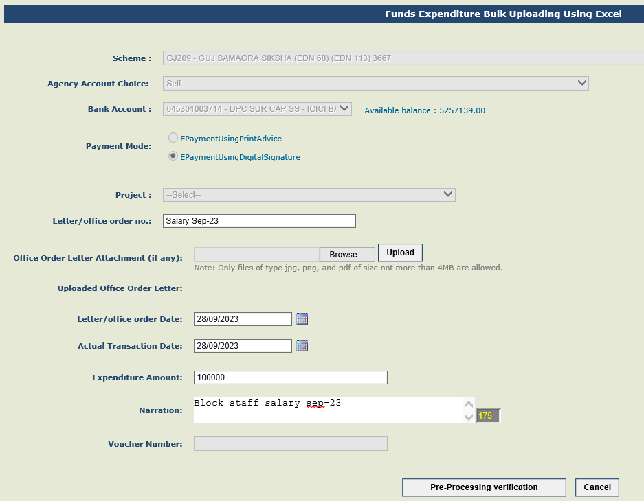
Expenditure (Payment)
2, Expenditure Book in Customization Using Excel Type
Step-3 મુજબ Scheme ની ક્લિક કરતા તમામ સ્કીમ દેખાશે જેમાંથી GJ209-GUJ SAMAGRA SHIKSHA(EDN 68)(EDN 113)3667 સ્કીમ સીલેક્ટ કર્યા બાદ.
Step-4 થી Customization Name અંદર Excel ઓપ્શન થી બનાવેલ તમામ ગ્રુપ દેખાશે. તે ગ્રુપ ના નામ પર ક્લિક કરી સીલેક્ટ કરવાનું રહેશે.
અહીંથી આપે બનાવેલ ગ્રુપના નામ દેખાશે જેને સિલેક્ટ કરવાના રહેશે
Step-4
Step-5
Step-5 ના સ્ક્રીન શૉટ મુજબનું Page ખુલશે ત્યારે તેમાં દર્શાવેલ વિગત ભરવાની રહેશે.
-Letter/office order no (જે અંગેનો ખર્ચ કરવાનો હોય તે અંગે ટૂંકમાં લખવું )
-Letter/office Date (ખર્ચ બુકની તારીખ)
-Actual Transaction Date (ખરેખર ખર્ચ બુકની તારીખ)
-Expenditure Amount(ખર્ચ બુકની કુલ રકમ)
-Narration (જે અન્વયેનો ખર્ચ કરવાનો હોય તેની ટૂંકમાં વિગત લખવી).
ત્યાર બાદ Pre-Processing verification બટન પર કિલક કરવું

Slide 24

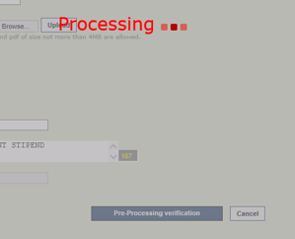
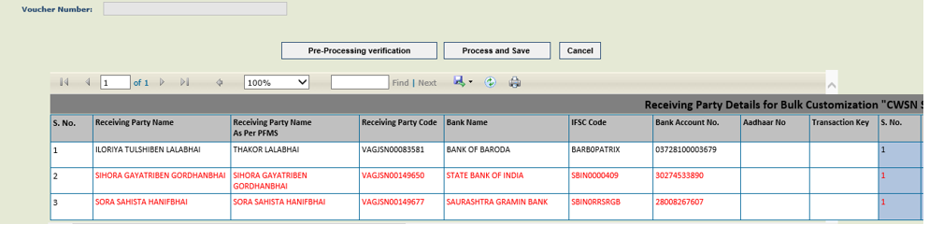
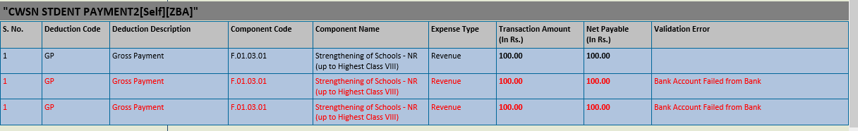
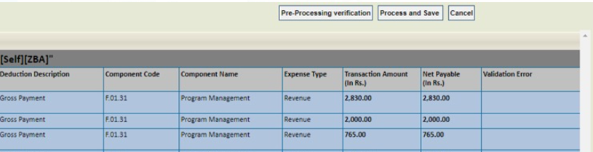
Expenditure (Payment)
2, Expenditure Book in Customization Using Excel Type
Step-5 મુજબ Pre-Processing verification બટન પર કિલક કરતા Step-6 મુજબ કરેલ એન્ટ્રી ની માહિતી સીસ્ટમ જાતે જ ચેક કરવા માટે Processing પ્રક્રિયા કરશે.
જો Upload(અપલોડ) કરેલ Excel ની અંદર ટોટલ કે મેન્યુઅલ ભરેલ માહિતી માં જો કોઈ ફેરફાર કે ભૂલ થયેલ હશે તો Step-7 મુજબ ત્યાં Error આવશે.
આથી Error આવેલ Excel ફાઈલ ને પહેલા Step-7 માં બતાવ્યા મુજબ ત્યાંથી Download (ડાઉનલોડ) કરવાની રહેશે , જે નીચે બતાવ્યા મુજબ ફાઈલ માં Error નો પ્રકાર જોઈ શકાશે.જેને ચકાસી સુધારો કરી , તે ફાઈલ ને ફરીથી Upload (અપલોડ) કરવાની રહેશે.
હવે ફરીથી ફાઈલ ને Upload (અપલોડ) કરતા જો બધી માહિતી બરાબર હશે તો Step-8 મુજબ જોવા મળશે.
ત્યારબાદ Process and Save બટન પર કિલક કરવું.
જયારે Process and Save બટન પર કિલક કરશો એટલે આપની એન્ટ્રી Approval માટે ચેકર ના આઈડી માં જશે.
ત્યારબાદ પછી તેને ફાઇનલ Approved કરવા માટે ચેકર આઇડીથી કરવાની પ્રોસેસ આગળના ભાગ મુજબ કરવાની રહશે.
Step-5
Step-6
Step-7
અહીંથી Error વાળી ફાઈલ ડાઉનલોડ કરી શકાશે
Error વાળી ફાઈલ જેમાં પાછળ Error વા મળશે.
Step-8

Slide 25
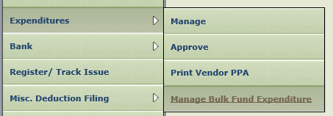
Chapter-6-Expenditure Approval
Digital Signature Approval Using Excel and UI Type
મેકર આઈડી માંથી Digital Signature Approval Using Excel અથવા UI Type થી Expenditure(Payment) ની એન્ટ્રી કર્યા બાદ Approval કરવા માટે નીચે મુજબ ના step અનુસરવાના રહેશે.
સૌપ્રથમ ચેકર-1 ના આઈડી માંથી Normal(નોર્મલ) approval કરવાનું રહેશે જો પેમેન્ટ Advice દ્વારા હશે તો આ સ્ટેજ પર Advice ની પ્રિન્ટ નીકળી જશે પરંતુ DSC પેમેન્ટ હશે તો ચેકર-1 ના આઈડી માં જ DSC approval માટે આગળ જશે.
ત્યારબાદ ચેકર-1 માંથી DSC approval પ્રોસેસ કરવાની રહેશે.
પછી ચેકર -2 માંથી DSC approval પ્રોસેસ કરવાની રહેશે.
  ઉપરોક્ત ત્રણ સ્ટેપ થયા બાદ પાર્ટી ને ડાયરેક્ટ પેમેન્ટ થઇ જશે
  (DSC થી ચુકવણા અપ્પૃવ કરતા સમયે આપ જે યુઝર આઈડીમાં લોગીન થયેલ છો તેની DSC(આચાર્ય કે પ્રોમીનેન્ટ સભ્ય) આપના કોમ્પ્યુટર સીસ્ટમના USB પોર્ટમાં ફરજીયાત લાગેલી હોવી જોઈએ )
જયારે આપણે Expanse(ખર્ચ) ની એન્ટ્રી કરીએ છીએ ત્યારે કરેલ Expense(ખર્ચ) ની એન્ટ્રી UI કે Excel જે પ્રકારથી કરેલ હોય તેને Normal Approve કરવી પડશે ત્યારબાદ જ તેને DSC થી Approve(અપૃવ) કરી શકાશે
Normal Approve કરવા માટે Step-1 માં જણાવ્યા મુજબ ચેકર આઇડી થી Expenditure →Manage Bulk Fund Expenditure પર કિલક કરવું
ત્યાં Schemes માં GJ209 સિલેક્ટ કરી Bank Account અને Status માં Submitted સિલેક્ટ કરી Search કરવું એટલે Submit થયેલ ફાઇલ જોવા મળશે હવે તેને સિલેક્ટ કરી Final Approve કરવાનું રેહશે.
Step-1

Slide 26
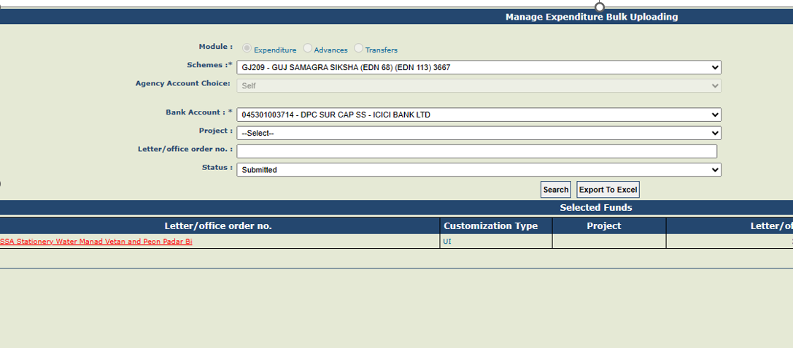
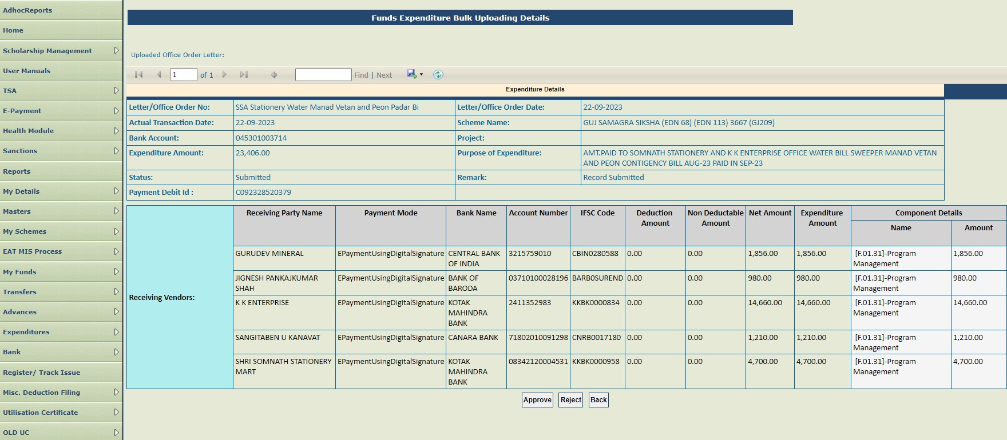

Expenditure Approval
Digital Signature Approval Using Excel and UI Type
Step-2
Step-2 થી UI અને Excel અંગે નું Submit ને search કરતા તેની યાદી જોવા મળશે.
જેમાં જે તે વાઉચર ના Red (લાલ) કલર થી હાઇલાઇટ અક્ષર પર ક્લિક કરતા તેમાં રહેલ તમામ માહિતી ઓપન થશે.
Step-3
અહી વાઉચર ના Red (લાલ) કલર થી હાઇલાઇટ અક્ષર પર ક્લિક હી
Step-3 થી વાઉચર ની તમામ માહિતી ખુલશે અને તેમાં Approve ઓપ્શન પર ક્લિક કરતા અહી Normal Approve પ્રોસેસ પૂરી થશે, જો આપે Print Advice થી ચુકવણા કરેલ હોય તો અહી Advice ની Print નીકળશે, જો DSC થી એન્ટ્રી કરેલ હશે તો તે વાઉચર આગળ DSC થી Approval માટે જશે.

Slide 27
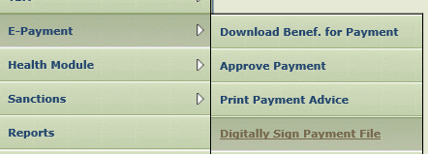
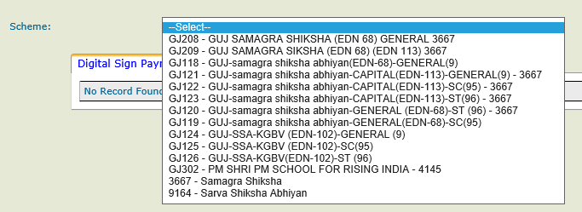
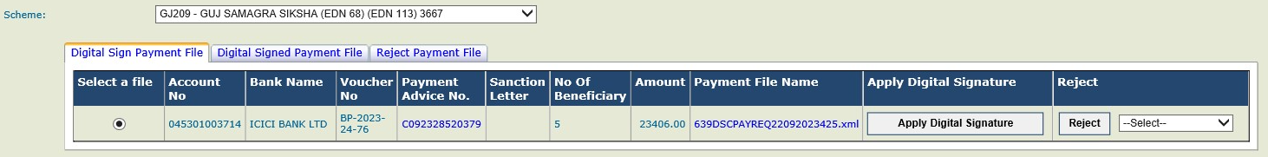
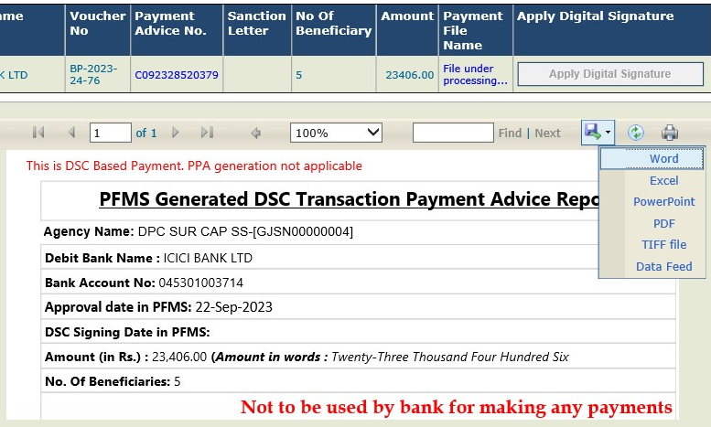
Expenditure Approval
Digital Signature Approval Using Excel and UI Type
Step-3 થી Approve થઇ ગયા બાદ વાઉચર આગળ DSC થી Approval માટે જશે.
જ્યાં step-4 થી E-Payment→ Digitally Sign Payment File ઓપ્શન પર જવું .
ત્યારબાદ GJ209 સ્કીમ સીલેક્ટ કરવાની રહેશે.
Step-4
Step-4
Step-5
જ્યાં step-4 થી E-Payment→ Digitally Sign Payment File ઓપ્શન પર ક્લિક કરી GJ209 સ્કીમ સીલેક્ટ કરવાની રહેશે તેમાં Approval માટે આવેલ વૌઘર ની યાદી જોવા મળશે.
જેમાં Payment Advice No પર ક્લિક કરતા બાજુની સ્ક્રીન મુજબ Payment Advice જોવા મળશે જેને તેની અંદર આપેલ તમામ ઓપ્શન થી Download કરી શકાશે.
ત્યારબાદ step-5 થી Apply Digital Signature ઓપ્શન પર ક્લિક કરવાનું રહેશે.
આ પ્રક્રિયા કરતી વખતે આપ જે આઈડી થી Approval કરી રહ્યા છે તેની Digital Signature કોમ્પ્યુટર ના USB પોર્ટ માં ભરાયેલી રાખવાની રહેશે.

Slide 28
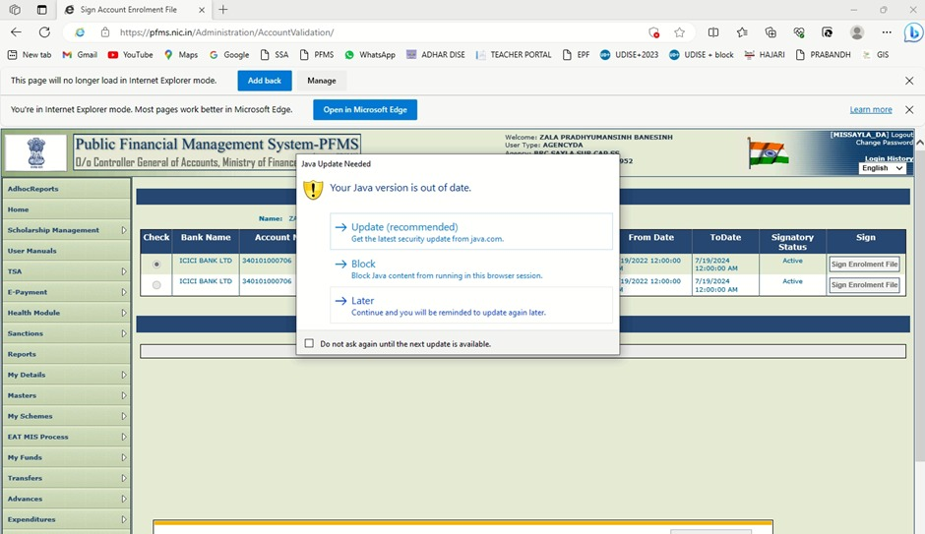


Expenditure Approval
Digital Signature Approval Using Excel and UI Type
step-5 થી Apply Digital Signature ઓપ્શન પર ક્લિક કરતા બાજુ સ્ક્રીન ખુલશે.
step-6 થી Java અંગે નો મેસેજ આવશે જેમાં Java Softvare ને ક્યારે પણ Update અને Block ઓપ્શન પર ક્લિક કરવું નહિ.
આ મેસેજ જયારે તમે પહેલું પેમેન્ટ ને Approval કરી રહ્યા હશો ત્યારે આવશે.
આથી તેમાં પ્રથમ Do not ask again until the next update is available ની આગળ ટીક/ક્લિક કરી અને ત્યારબાદ Later ઓપ્શન પર ક્લિક કરવાનું રહેશે.
ઉપર જણાવ્યા મુજબ ની પ્રોસેસ કરતા આગળ ના અન્ય ઓપ્શન ની કામગીરી શરુ થશે.
Step-6

Slide 29
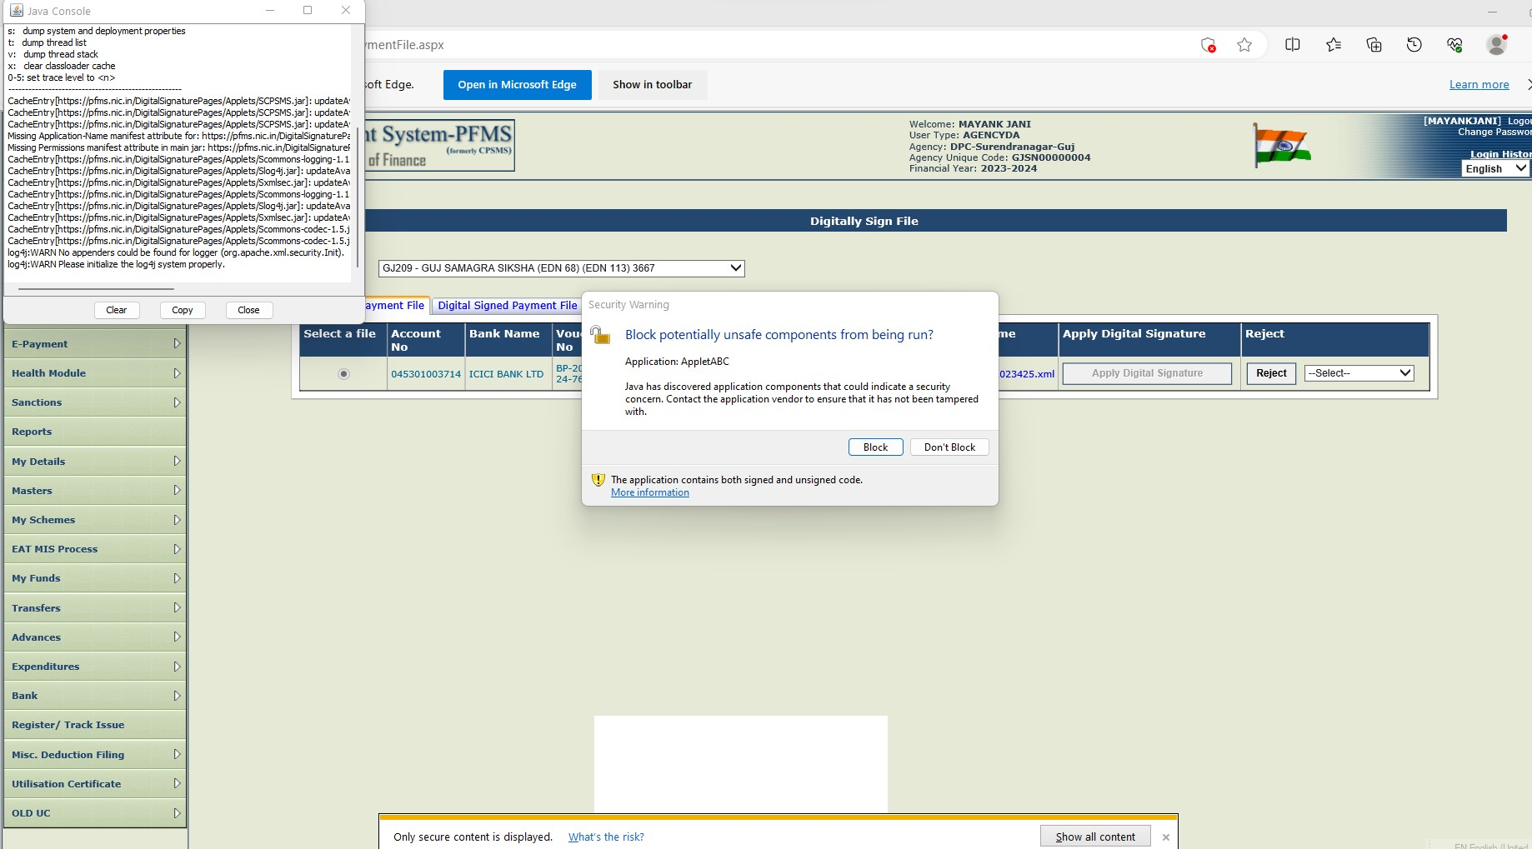
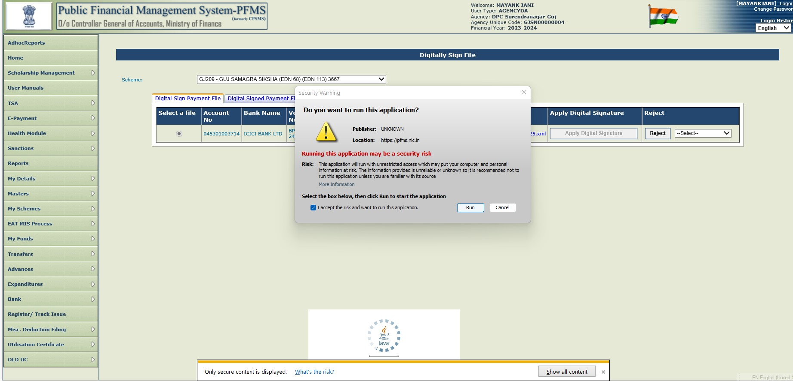


Expenditure Approval
Digital Signature Approval Using Excel and UI Type
Step-5 થી Apply Digital Signature ઓપ્શન પર ક્લિક કર્યા બાદ Step-6 મુજબ ના Java ઓપ્શન ની પ્રોસેસ પૂર્ણ થતા
Step-7 મુજબ ની સ્ક્રીન ખુલશે જેમાં Block અને Don’t Block ઓપ્શન દેખાશે જેમાં Don’t Block પર જ ક્લિક કરવું .
અગાઉ જે રીતે Digital Signature ને આપના કોમ્યુટર અને PFMS માં Install કરતી વખતે સુચના આપેલ તમામ બાબતો ની ચોકસાઈ રાખવાની રહેશે.
Step-7
Dont Block પર જ ક્લિક કરવું
Step-8
ત્યારબાદ step-7 થી Don’t Block ઓપ્શન પર ક્લિક કરતા.
Step-8 થી આગળની સ્ક્રીન ઓપન થશે જેમાં Run પર ક્લિક કરવું .
Run પર જ ક્લિક કરવું

Slide 30
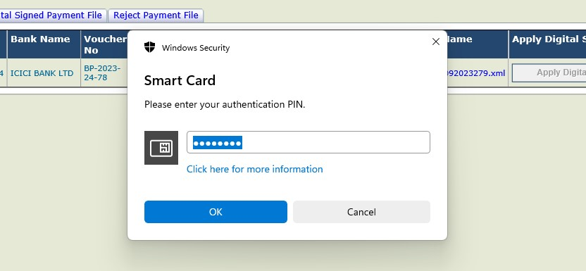
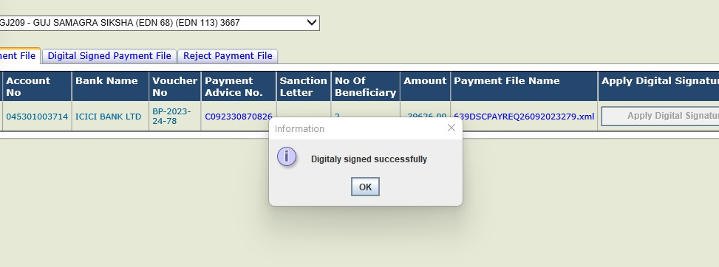
Expenditure Approval
Digital Signature Approval Using Excel and UI Type
Step-8 થી Run પર ક્લિક કર્યા બાદ .
Step-9 થી DSC નો પાસવર્ડ enter(એન્ટર) કરવાની સુચના આવશે જ્યાં DSC નો પાસવર્ડ ઈનપુટ કરી ત્યારબાદ ok પર ક્લિક કરવાનું રહેશે..
Step-9
તમામ Step 1 થી 9 મુજબ ની કામગીરી પૂર્ણ થતા Digitaly signed successfully નો મેસેજ આવતા DSC થી approval ની પ્રોસેસ પૂર્ણ થઇ ગણાશે.
અહી કરેલ તમામ Step-1 to 9 ની પ્રોસેસ બંને ચેકર-1 અને ચેકર-2 માં સમાન રીતે પૂર્ણ કર્યા બાદ DSC થી payment (ચૂકવાણા ) ની પ્રોસેસ પૂરી ગણાશે.

Slide 31
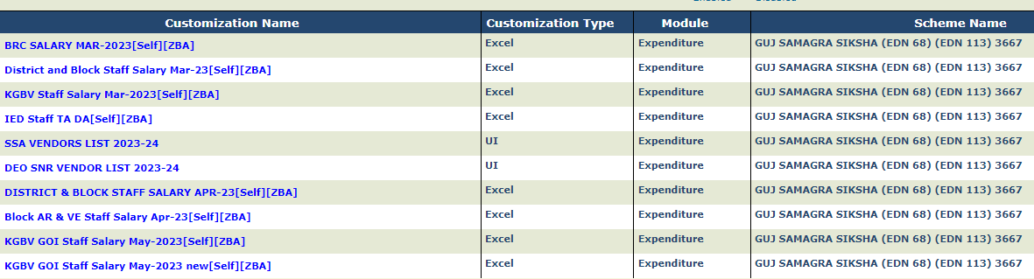


Chapter-7-Correction in UI Customization
1, Add & Remove Any Vendor in UI Basis Type
Step-2
Step-1
Chapter-૩ ના 1, Multiple Vendor Customization in UI Basis Type ની અંદર જો કોઈ ફેરફાર કરવો હોય તો Step-1 સૌ પ્રથમ PFMS સોફ્ટવેરમાં મેકર(DO) ના આઈડી થી લોગીન થવાનું રહેશે. લોગીન થયા બાદ Master→ Bulk Customization→Manage ઓપ્શન માં જવું.
Step-1 મુજબ પ્રોસેસ કરતા નવી સ્ક્રીન ઓપન થશે ત્યાં આપના દ્વારા બનાવેલ તમામ Step-2 મુજબ જોવા મળશે.
આપ ગ્રુપ ઓપન થયા બાદ Step-3 થી જે વેન્ડર ને Add(ઉમેરવા) માંગતા હો તેની સામે ટીક કરવાનું રહેશે.
તેમજ જે કોઈ વેન્ડર ને લીસ્ટ માંથી દુર કરવા માંગતા હો તેની સામેની ટીક દુર કરવાની રહેશે ત્યારબાદ Update પર ક્લિક કરતા કરેલ સુધારાની પ્રક્રિયા પૂર્ણ થશે.
Step-3

Slide 32


Correction in UI Customization
2, Disabled Non Useabled Customization
Step-3
Step-4
Step-1
Step-1 સૌ પ્રથમ PFMS સોફ્ટવેરમાં મેકર(DO) ના આઈડી થી લોગીન થવાનું રહેશે. લોગીન થયા બાદ Master→ Bulk Customization→Manage ઓપ્શન માં જવું.
Step-1 મુજબ પ્રોસેસ કરતા નવી સ્ક્રીન ઓપન થશે ત્યાં આપના દ્વારા બનાવેલ તમામ Customization(ગ્રુપ) ની યાદી Step-2 મુજબ જોવા મળશે.
આમ ગ્રુપ ઓપન થયા બાદ Step-3 થી જે Customization ગ્રુપ ને Disable કરવું હોય તેને ઓપન કરીને Disable ઓપ્શન ઉપર ટીક કરવાનું રહેશે.
Step-3 થી Disable ની પર ટીક કરતા Customization disabled successfully મેસેજ આવતા તે ગ્રુપ આપની યાદી માંથી દુર થઇ જશે.
Step-2

Slide 33
Thank you

